Slide 1
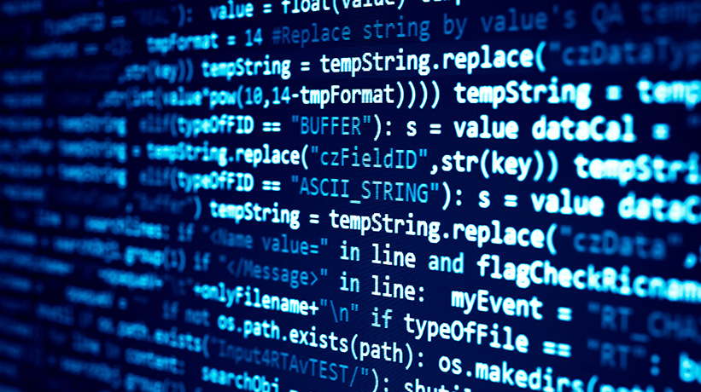
EXECUÇÃO INTERNA DE UM PROGRAMA NO COMPUTADOR

Slide 2
ENTENDENDO OS PRINCIPAIS PASSOS DA EXECUÇÃO
PARTICIPANTES:
ANDREY FERREIRA PICHUTI | RA: 82414002
MOSHE ACHKIY SILVERIO MANDUJANO | RA: 824115318
JOÃO GABRIEL SILVA BARBARA DA CONCEIÇÃO | RA: 82415176
NICOLAS TRINDADE MARCIANO | RA: 824135758

Slide 3
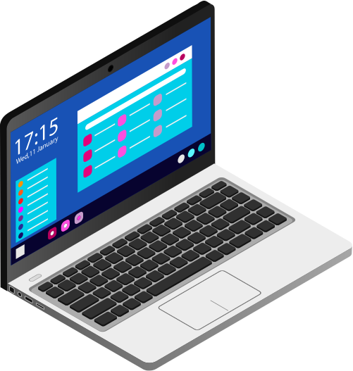
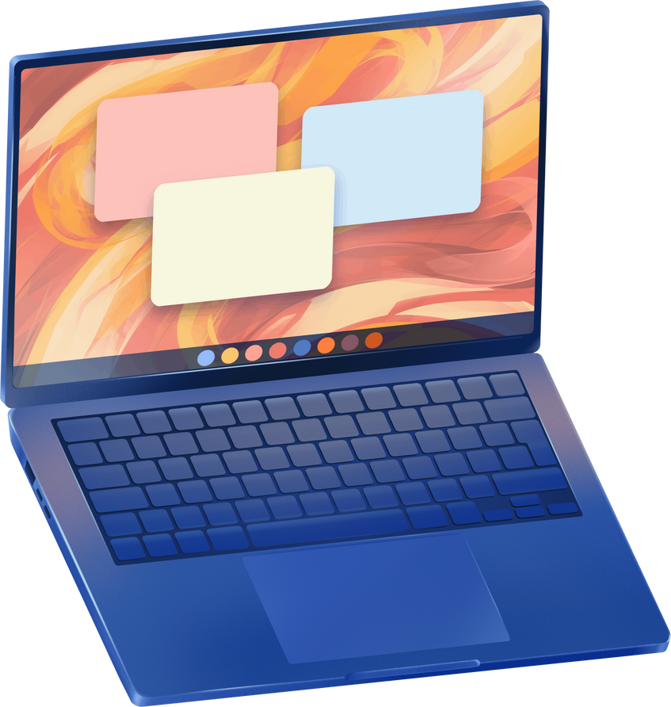
INTRODUÇÃO
O que é um programa de computador?
Um conjunto de instruções que o computador segue para realizar tarefas específicas.

Slide 4
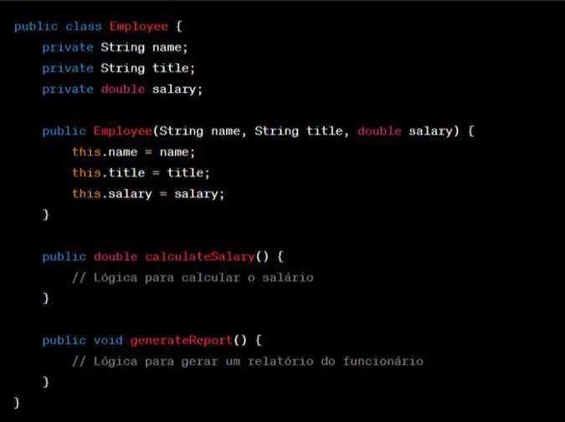
O CÓDIGO FONTE
O ponto inicial de um programa, onde o desenvolvedor escreve as instruções em uma linguagem de alto nível, como Java, C# ou Python.

Slide 5
COMPILAÇÃO E INTERPRETAÇÃO
Compilação vs. Interpretação
Compilação: Transforma o código fonte em código de máquina (binário) de uma vez só.
Interpretação: Traduz o código linha por linha enquanto o programa é executado.

Slide 6
CÓDIGO DE MÁQUINA E ARQUIVO EXECUTÁVEL
A compilação transforma o código fonte em instruções binárias que a CPU pode entender.

Slide 7
CARREGAMENTO DO PROGRAMA NA MEMÓRIA
Quando o programa é iniciado, o sistema operacional carrega o executável na memória RAM.
Papel do sistema operacional: Alocação de memória e carregamento de bibliotecas necessárias.

Slide 8
CICLO DE EXECUÇÃO
Ciclo de Execução: O processo que a CPU utiliza para ler e executar as instruções do programa.
Fetch - Decode - Execute

Slide 9

ACESSO À DADOS E MEMÓRIA
COMO OS DADOS SÃO ARMAZENADOS E ACESSADOS?
Variáveis e dados são acessados na memória principal (RAM), que fornece armazenamento temporário (execução rápida).
O disco armazena dados de longo prazo, focando mais na quantidade de espaço (execução lenta).

Slide 10

FINALIZAÇÃO DA EXECUÇÃO
RECUPERAÇÃO DA MEMÓRIA
O sistema operacional recupera a memória e os recursos que estavam sendo utilizados pelo programa .

Slide 11
CONCLUSÃO

Slide 12
BIBLIOGRAFIA
OLIVEIRA, Willian Justen. Como funciona um programa de computador. 2018. Acesso em 12 de novembro de 2024, às 13:10h.
MEIRELLES, Fábio Mario. Introdução a Programação de Computadores. 2019. Acesso em 12 de novembro de 2024, às 13:25h.

